Slide 1
第7章 进程管理

Slide 2
Linux进程概述
进程状态监测
进程状态控制
进程启动与作业控制

Slide 3
Linux进程概述
01

Slide 4
Linux进程概述
程序和进程
程序：静态概念，代表一个可执行的二进制文件。
例如：/bin/date，/bin/bash，/usr/sbin/sshd等都是Linux下可执行的二进制文件。
进程：动态概念，代表程序运行的过程。
进程有其生命周期及运行状态。

Slide 5
Linux进程概述
进程的状态
运行（running）态：
进程占有处理器正在运行。
就绪（ready）态：
进程具备运行条件，等待系统分配处理器以便运行。
等待（wait）态：
又称为阻塞（blocked）态或睡眠（sleep）态，指进程不具备运行条件，正在等待某个事件的完成。

Slide 6
Linux进程概述
常见的进程种类
僵尸进程：
一个进程使用fork创建子进程，如果子进程退出，而父进程并没有调用wait或waitpid获取子进程的状态信息，那么子进程的进程描述符仍然保存在系统中。子进程就没有父进程来管理，因此就变成了僵尸进程。
交互进程：
通常是由终端启动的进程。交互进程既可以在前台运行，也可以在后台运行。
批量处理进程：
是一个进程序列，通常和终端没什么联系。
守护进程（daemon）：
是一类在后台运行的特殊进程，用于执行特定的系统任务。通常在系统引导的时候启动，并且一直运行直到系统关闭。但也有一些只在需要的时候才启动，完成任务后就自动结束。

Slide 7
Linux进程概述
进程优先级
优先级代表对 CPU 的优先使用级别。
优先级概念的具体含义与调度算法有关。
进程调度算法以进程的优先级为基础。

Slide 8
进程状态监测
02

Slide 9
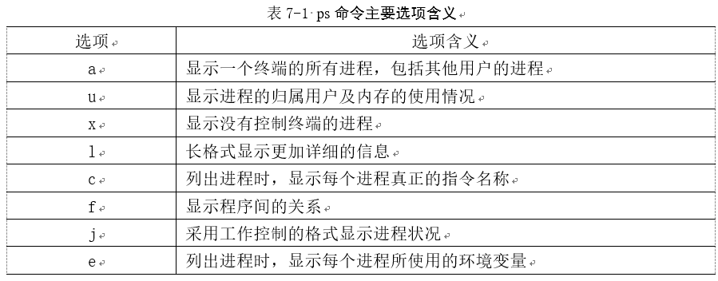
静态监控：查看当前进程状态的命令ps

Slide 10
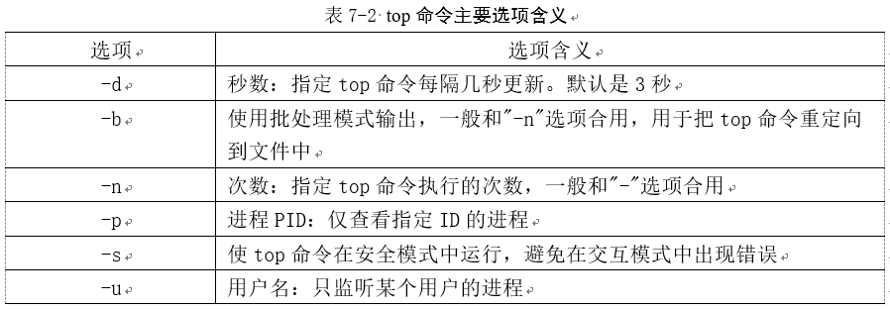
动态监控：持续监测进程运行状态的命令top

Slide 11
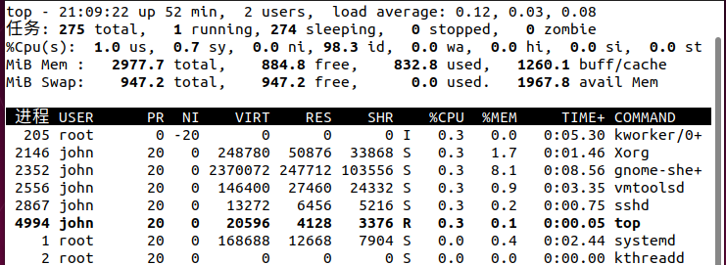
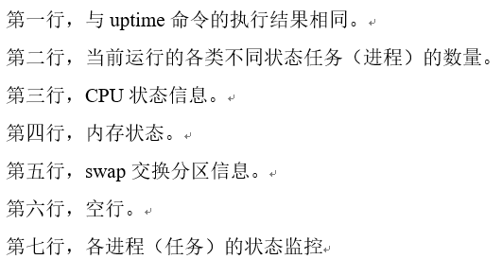
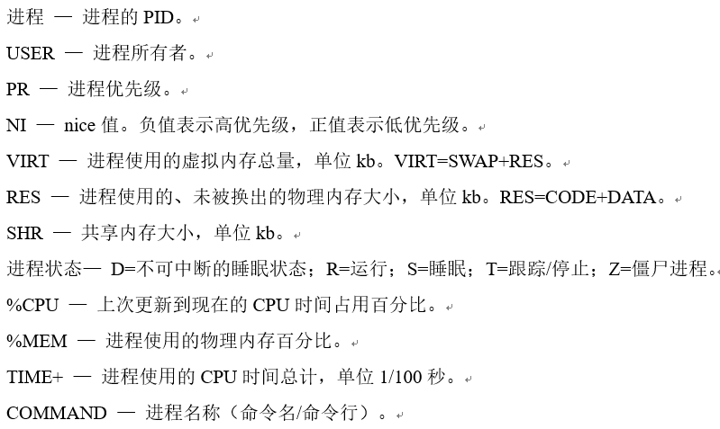
动态监控：持续监测进程运行状态的命令top

Slide 12
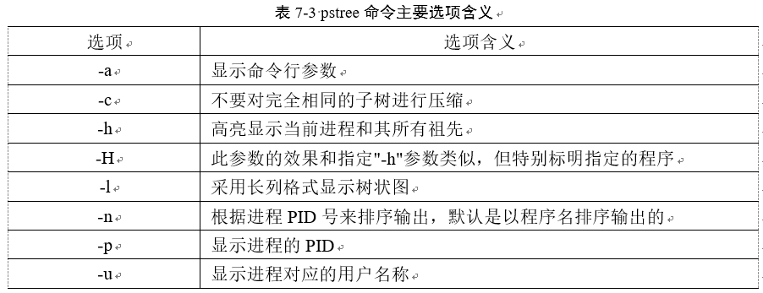
查看进程树命令pstree

Slide 13
进程状态控制
03

Slide 14
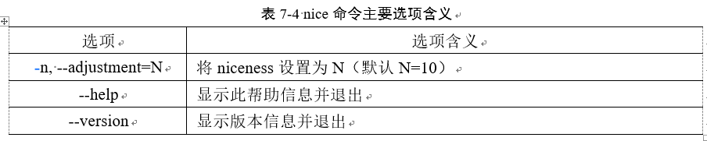
调整进程优先级的命令nice

Slide 15
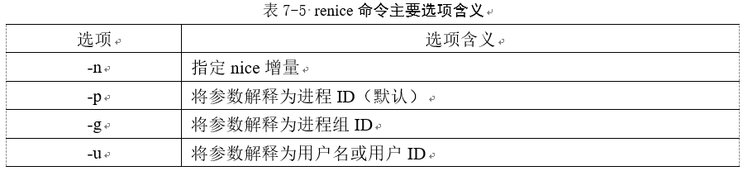
改变运行进程优先级的命令renice

Slide 16
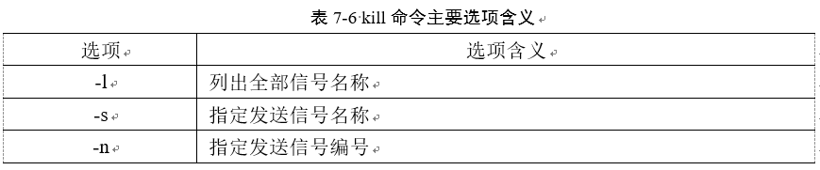
向进程发送信号的命令kill

Slide 17
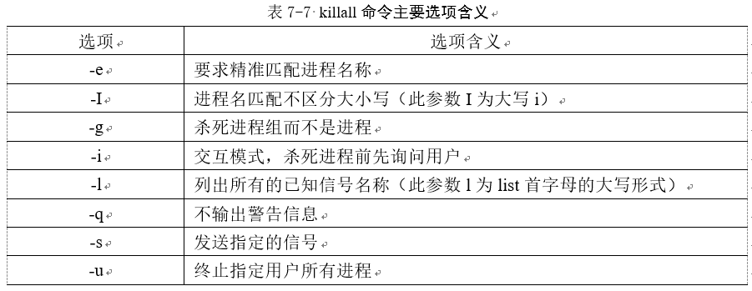
通过名字杀死进程的命令killall

Slide 18
进程启动与作业控制
04

Slide 19
进程启动与作业控制
通常将正在执行的一个或者多个相关进程称为一个作业（job）。
作业是用户向计算机提交任务的任务实体。
而进程则是完成用户任务的执行实体，是向系统申请分配资源的基本单位。
一个作业可以包含一个或者多个进程。
用户通过作业控制可以将进程挂起，也可以在需要时将其恢复运行。

Slide 20
进程的启动
手动启动和调度启动
前后台启动
cmd & #后台启动
cmd #前台启动

Slide 21
进程的挂起
【Ctrl+Z】组合
使用jobs命令显示任务状态
jobs –l
使用fg命令将任务移至前台
使用bg命令移动任务至后台

Slide 22
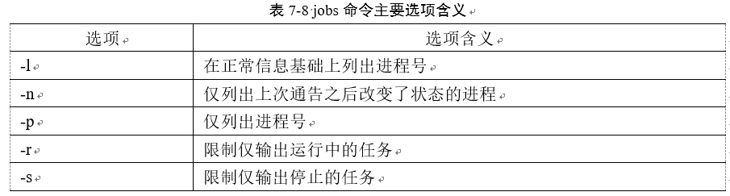
jobs命令

Slide 23
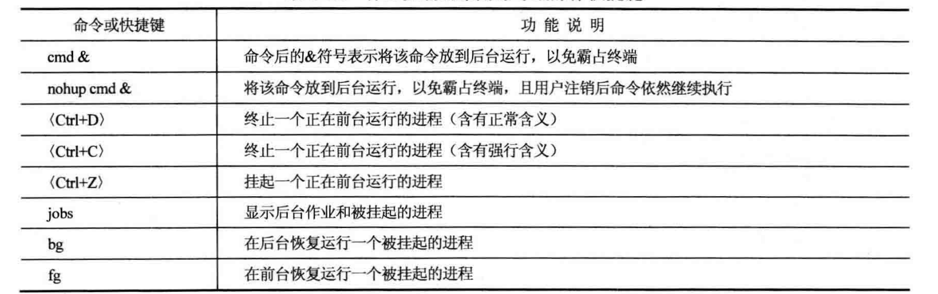
作业控制的常用命令或操作快捷键

